Slide 1


Espacio para título
GESTION DEL RIESGO
EPIDEMIOLOGICO FIEBRE AMARILLA
Equipos Bàsicos de Salud
CAPS
SECRETARÍA DE SALUD PÚBLICA
ABRIL 10 DE 2025

Slide 2

ORDEN DEL DIA
CIRCULAR N 012 DE 03 ABRIL 2025
Manizales
Municipio de Alto riesgo para
fiebre amarilla
Otros municipios en la misma condición:
Caldas: Los municipios de Aránzazu, Filadelfia, La Dorada,
La Merced, Victoria, Neira, Norcasia, Salamina y Samaná.

Slide 3
Propósito: fortalecer la capacidad de respuesta del SS Manizales, Caldas
Coordinar esfuerzos intersectoriales: Fomentar la colaboración entre diferentes sectores (salud, agricultura, transporte, turismo) para abordar de manera integral los factores que contribuyen a la propagación de la fiebre amarilla y garantizar la protección de la salud pública.
Incrementar la vigilancia y control: Intensificar la vigilancia epidemiológica, así como las medidas de prevención y control, para detectar casos de fiebre amarilla de manera temprana
Promover la vacunación: Aumentar las coberturas de vacunación en poblaciones en riesgo, asegurando que aquellos que habitan, transitan o trabajan en zonas endémicas estén protegidos, y fomentar la concientización sobre la importancia de la vacunación.
Desarrollar capacidades en el personal de salud y las instituciones: Garantizar que el talento humano del sector salud reciba capacitación y exista capacidad institucional.
Establecer un plan de comunicación asertiva del riesgo: Crear mensajes claros y efectivos que informen a la población sobre las medidas de prevención y los riesgos con la fiebre amarilla

Slide 4

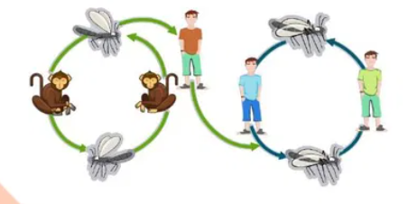
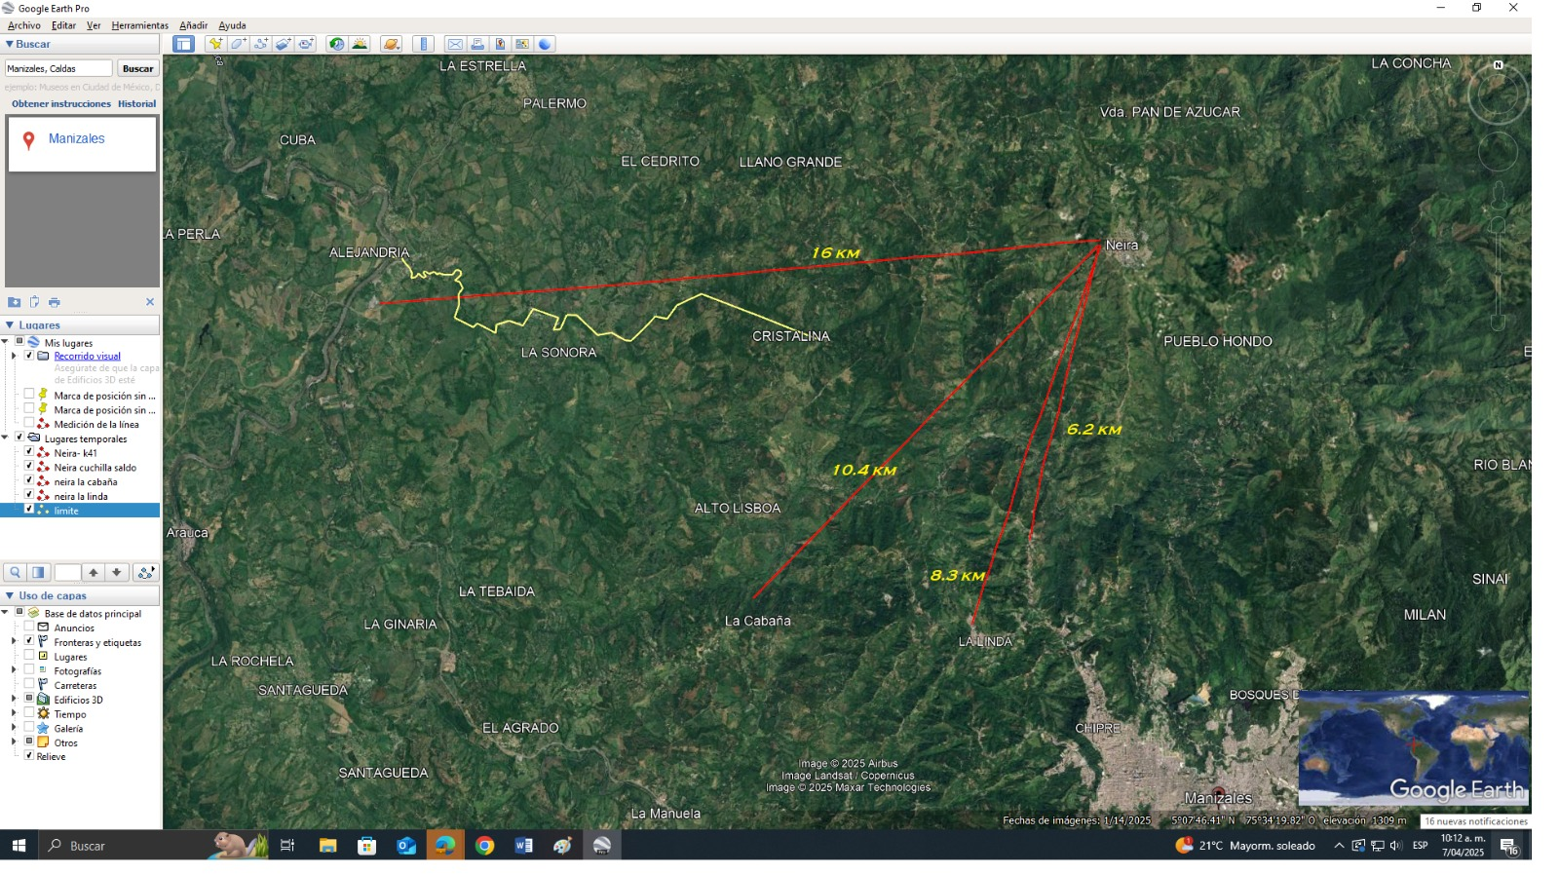

5 líneas estratégicas para
el plan de contingencia
Naturaleza de FA
Escenarios + y --

Slide 5
5 líneas estratégicas para
el plan de contingencia
1- Gestión Integral de la Contingencia
2- Intensificación de la Vigilancia en Salud Pública
3- Promoción de la Salud y Prevención Primaria de la Transmisión
4- Manejo Integral de Casos
5-Comunicación de Riesgo y Comunicación Asertiva para la Salud

Slide 6


Slide 7
5 líneas estratégicas para
el plan de contingencia
1- Gestión Integral de la Contingencia
Convocatoria a los Consejos de Gestión de Riesgo para coordinar acciones y compartir responsabilidades en la respuesta ante la fiebre amarilla.
Sesiones periódicas del grupo funcional de ETV: Activo
Activación de planes de contingencia: Las entidades deben activar los planes de contingencia municipal e institucional de cada sctor. Gestión de recursos. Remisión a la DTSC
Declaratoria de emergencia en salud pública: emitir un acto administrativo con las responsabilidades de los actores involucrados.
Seguimiento a la ejecución de los planes de contingencia:
Se requiere realizar un seguimiento mensual (informe a UGR)

Slide 8
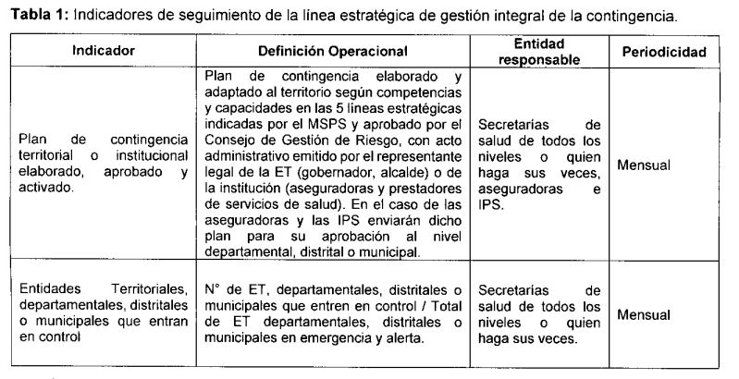
5 líneas estratégicas para
el plan de contingencia
1- Gestión Integral de la Contingencia

Slide 9
5 líneas estratégicas para
el plan de contingencia
2- Intensificación de la Vigilancia en Salud Pública
Articulación DTSC (Minsalud – INS)
UPGD (IPS-EAPB) en alerta epidemiológica. Prioridad casos sospechosos.
COVE municipal, COVISAPU – Extraordinario para miércoles
COVECOM virtual ejecutado . Presencial para Mañana en el sector del K41.
BAI activadas.
Monitoreo del evento FA (Dashboard) y gestión de casos con trabajo de campo de ASSBASALUD
Vigilancia vector (documentación de la circulación)
Activación intersinticucional para detección de epizootias

Slide 10
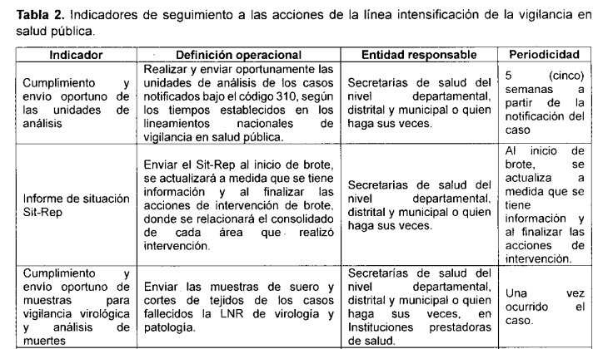
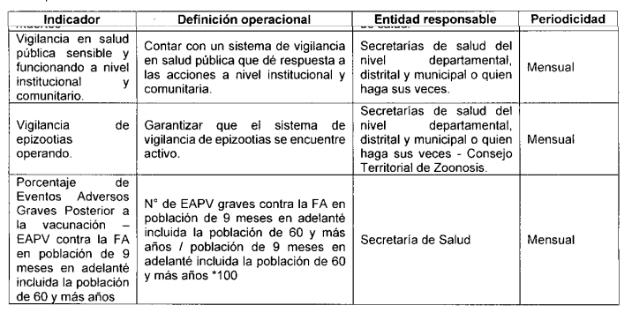
5 líneas estratégicas para
el plan de contingencia
2- Intensificación de la Vigilancia en Salud Pública

Slide 11
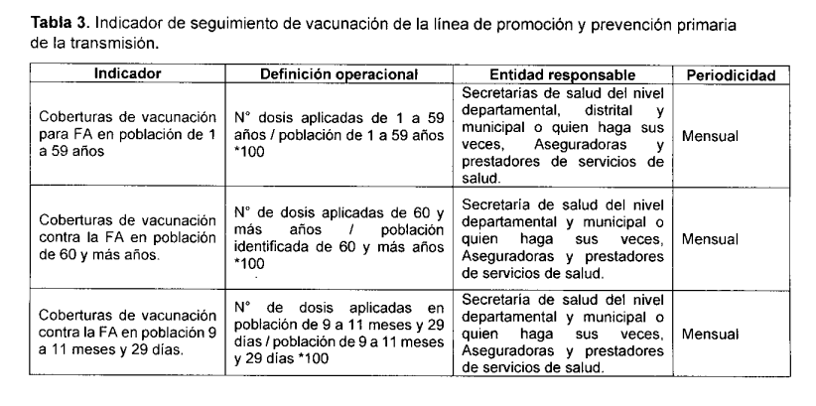
5 líneas estratégicas para
el plan de contingencia
3- Promoción de la Salud y Prevención Primaria de la Transmisión

Slide 12
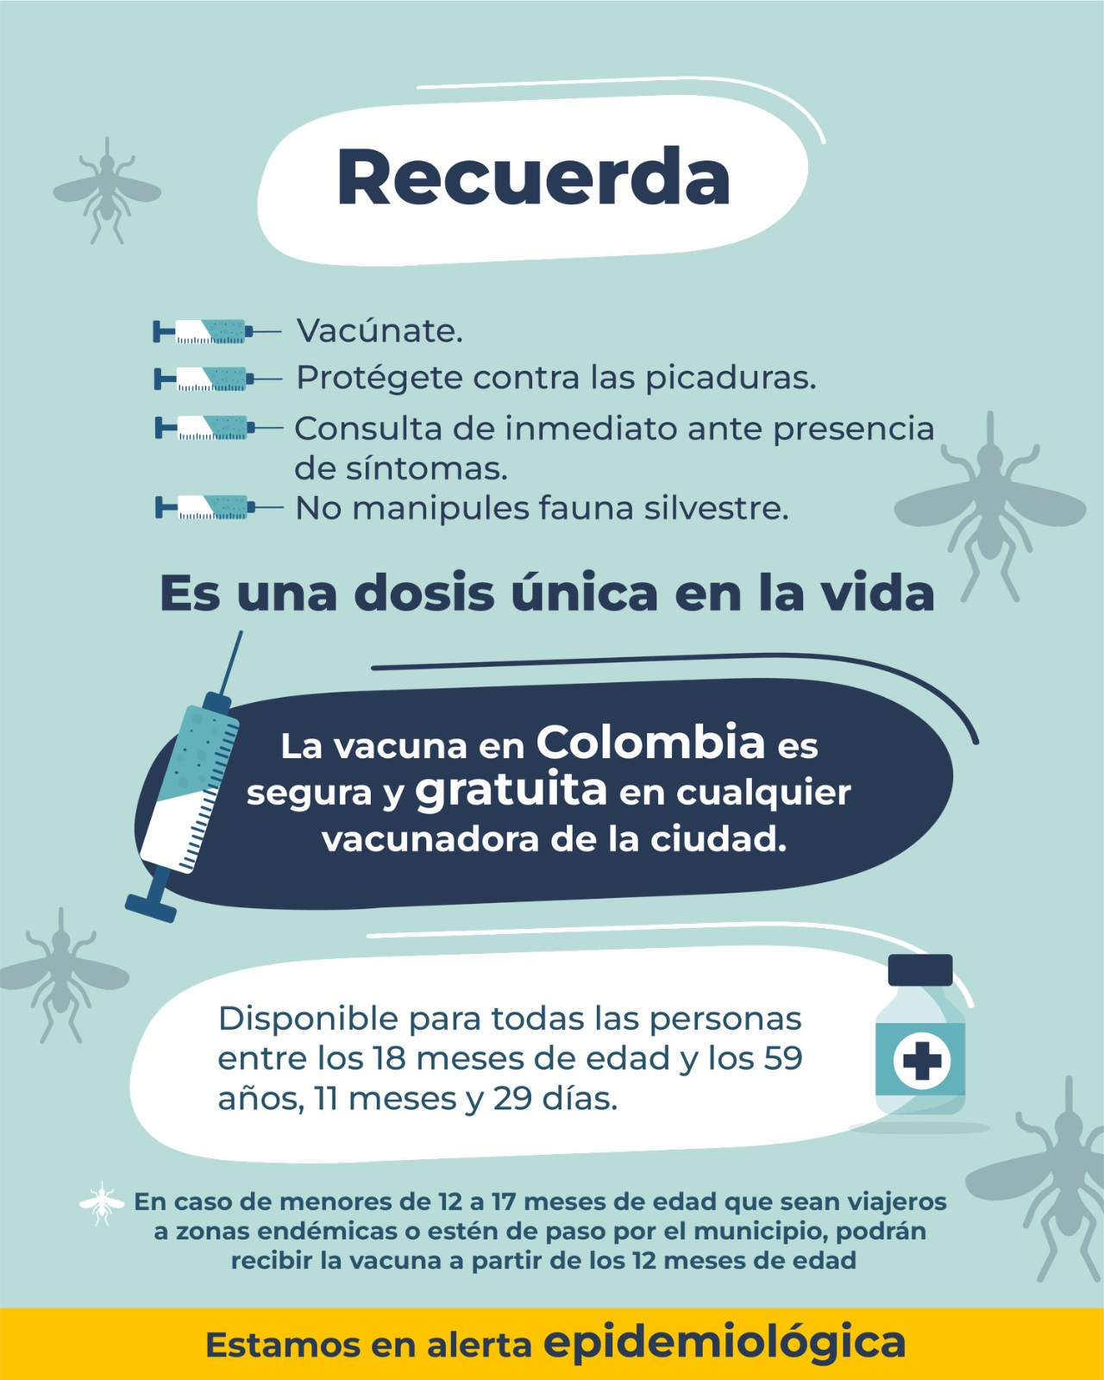
5 líneas estratégicas para
el plan de contingencia
3- Promoción de la Salud y Prevención Primaria de la Transmisión
Normatividad
Coordinación
Planificación y propagación
Cooperación técnica y supervisión
Estrategias y tácticas
Capacitación talento humano
Cadena de frío e insumos
Participación social, educación y comunicación para la salud e información
Sistema de información
Vigilancia en salud pública
Evaluación

Slide 13
5 líneas estratégicas para
el plan de contingencia
3- Promoción de la Salud y Prevención Primaria de la Transmisión
Normatividad
Coordinación
Planificación y programación
Lineamientos técnicos
Comité municipal de vacunación
Mesa técnica
Microplanificación

Slide 14
5 líneas estratégicas para
el plan de contingencia
3- Promoción de la Salud y Prevención Primaria de la Transmisión
Capacitación al talento humano
Cooperación y supervisión
Estrategias y Tácticas
Talento humano de IPS - 10/04/25
Acompañamiento en puntos de vacunación
Cronograma
Talento humano PIC – 09/04/2025

Slide 15
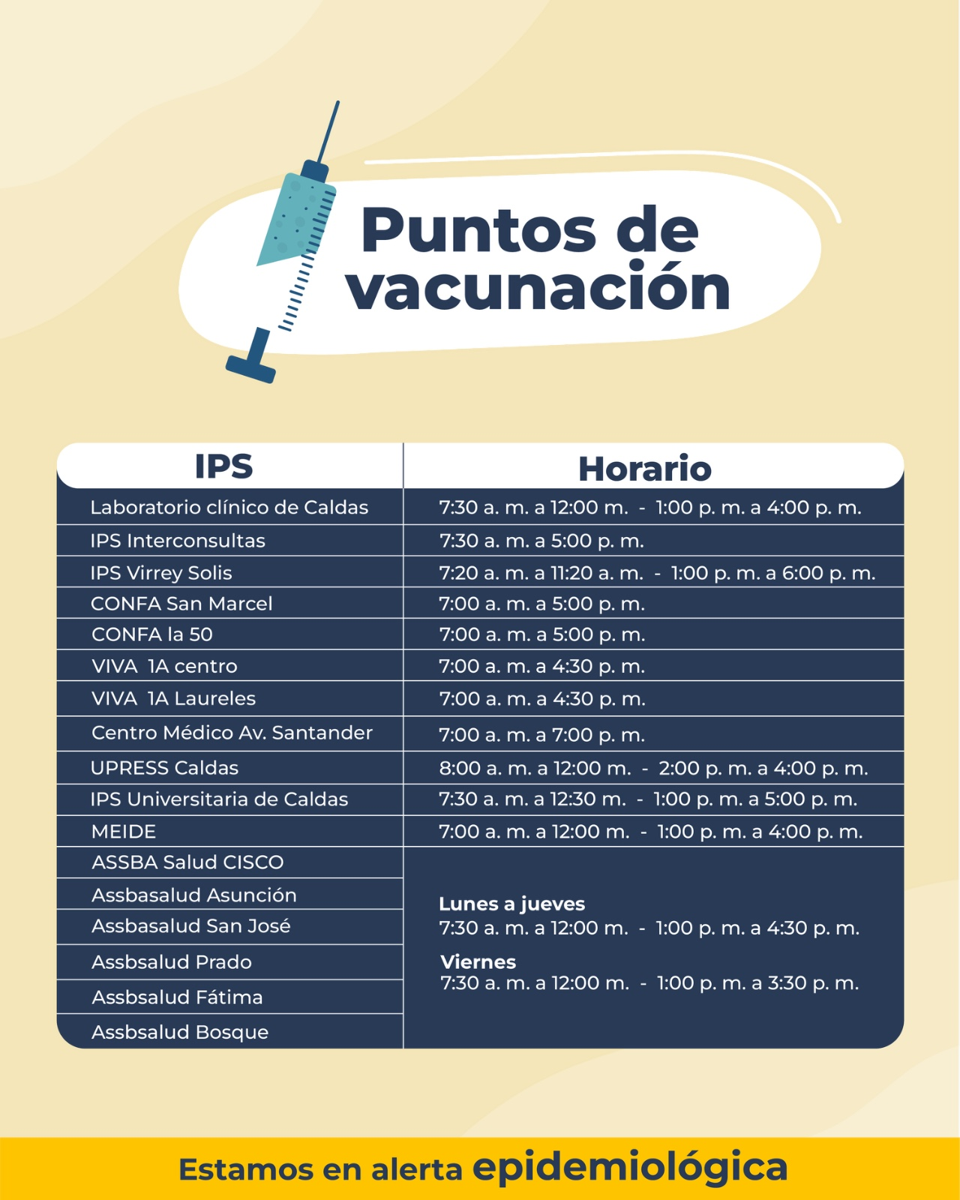
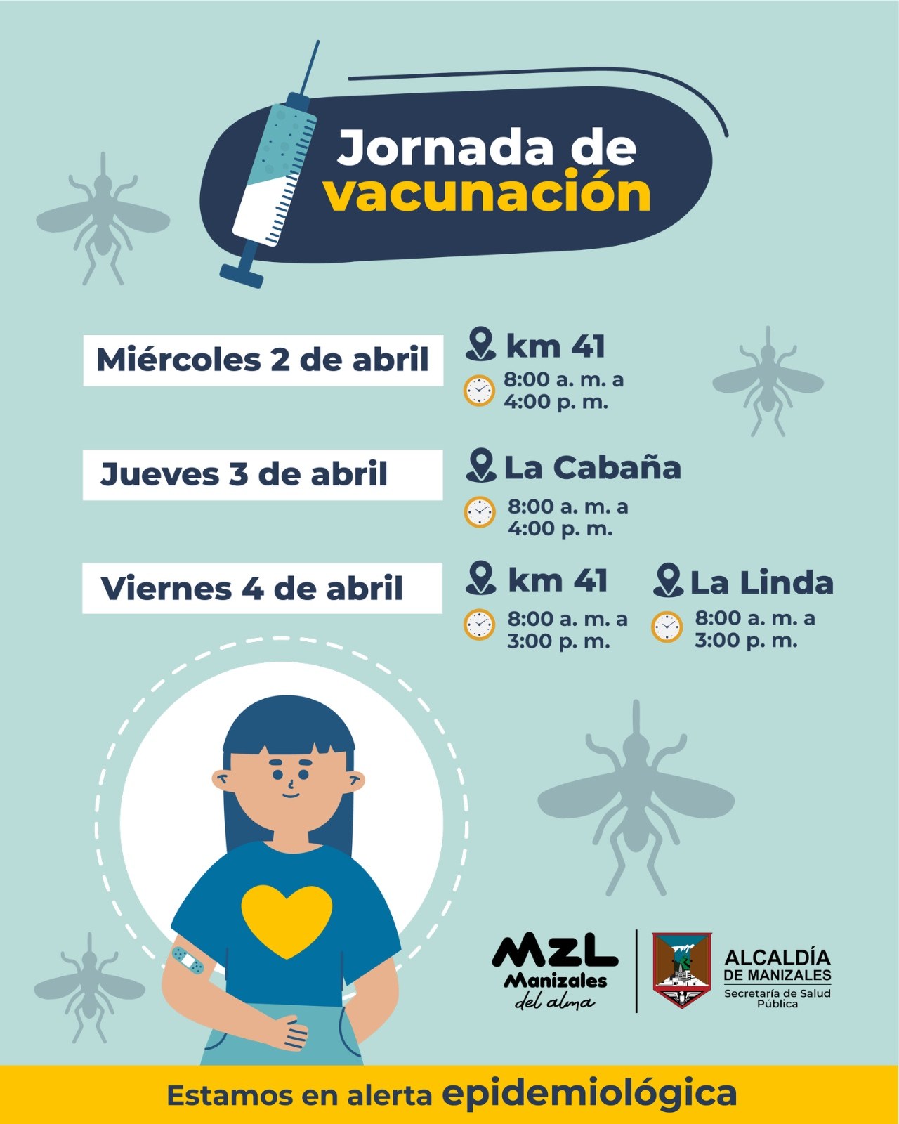
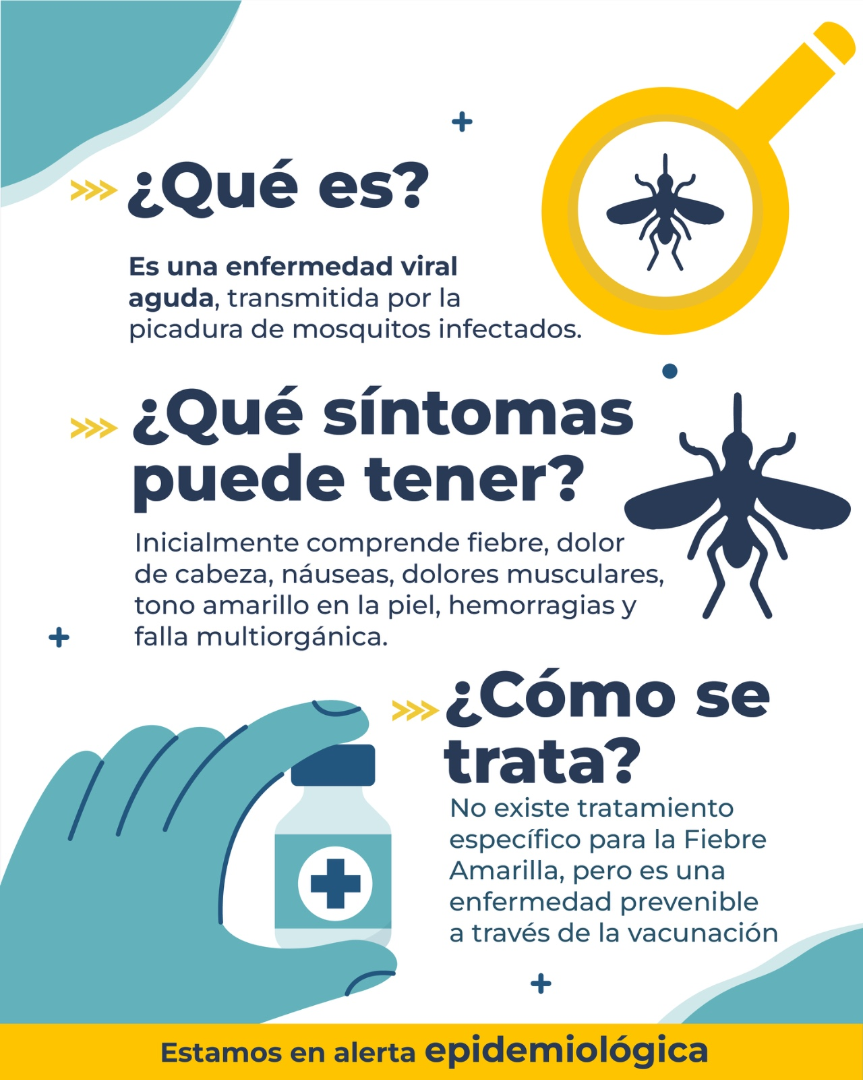
5 líneas estratégicas para
el plan de contingencia
3- Promoción de la Salud y Prevención Primaria de la Transmisión
2756

Slide 16
5 líneas estratégicas para
el plan de contingencia
3- Promoción de la Salud y Prevención Primaria de la Transmisión
 | SEMANA 1
 | Lunes | Martes | Miercoles | Jueves | Viernes | Sabado | Domingo
 | 7 | 8 | 9 | 10 | 11 | 12 | 13
Confa | AM Universidad catolica PM SITECO | AM-PM INDUMA | AM-PM AGUAS DE MANIZALES | AM Plazoleta Alcaldia PM Universidad Autonoma | AM Feria de servicios Universidad de Caldas sede central y agropecuaria PM Oncologos | La linda casa a casa | Centro recreacional santagueda
Assbasalud |  | AM-PM Salida a Neira, Fundadores​ | Universidad Nacional sede la nubia Universidad de caldas sede juridica | AM Terminal de jeep – Galeria​ PM Universidad Luis Amigo | No hay disponibilidad | AM-PM Salida a Neira, Fundadores​ | No hay disponibilidad
Centro Medio Av. Santander | No hay disponibilidad | No hay disponibilidad | No hay disponibilidad | No hay disponibilidad | No hay disponibilidad | No hay disponibilidad | No hay disponibilidad
IPS Universitaria de caldas |  | AM Procuradia - Alcaldia de Manizales | PM Universidad de caldas sede LANS | No hay disponibilidad | No hay disponibilidad | No hay disponibilidad | No hay disponibilidad
Interconsultas |  | AM-PM Colegio consolata | AM-PM Universidad Nacional central | AM-PM SES | no hay disponibilidad | AM Terminal de jeep – Galeria​ | Hospital Infantil
Interconsultas | No hay disponibilidad | No hay disponibilidad | No hay disponibilidad | No hay disponibilidad | No hay disponibilidad | No hay disponibilidad | No hay disponibilidad
Meide |  | AM-PM Terminal intermunicipal | AM Terminal intermunicipal PM Avidanti | AM Universidad de caldas sede bellas artes​ PM HG San Isidro | AM Terminal intermunicipal PM Santillana | Terminal intermunicipal | Terminal intermunicipal
Meide |  | AM-PM Universidad Manizales | IE francisco jose de caldas | AM-PM Universidad de caldas sede versalles | Farmacia fomag | AM Clinica la presentacion PM Clinica San juan de Dios | DESCANSO
Upres Caldas |  | AM-PM uniformados + familiares | AM-PM uniformados + familiares | AM-PM uniformados + familiares | AM-PM uniformados + familiares | AM-PM uniformados + familiares | AM-PM uniformados + familiares
Virrey Solis |  | No hay disponibilidad | No hay disponibilidad | No hay disponibilidad | Aeropuerto​ | Aeropuerto​ | No hay disponibilidad
Viva 1A | No hay disponibilidad | No hay disponibilidad | No hay disponibilidad | No hay disponibilidad | No hay disponibilidad | No hay disponibilidad | No hay disponibilidad
PROGRAMACIÓN
18 EQUIPOS INTRAMURALES
6 EQUIPOS EXTRAMURALES
GESTIÓN FORTALECIMIENTO
MENSAJERÍA DE TEXTO
CANALIZACIÓN POR LLAMADA
SEGUIMIENTO DE CASOS > 60
COORDINACION EN REG ESPECIAL
PLAN DE INTENSIFICACIÓN A 1 MES

Slide 17
5 líneas estratégicas para
el plan de contingencia
3- Promoción de la Salud y Prevención Primaria de la Transmisión
Cadena de frío
Sistema de información
Vigilancia en salud pública
17.700 dosis recibidas
Seguimiento diario mediante formulario
Red de servicios

Slide 18
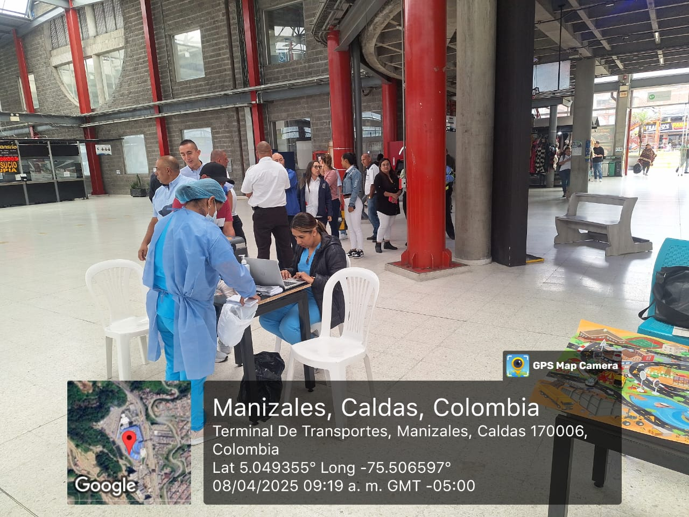
5 líneas estratégicas para
el plan de contingencia
3- Promoción de la Salud y Prevención Primaria de la Transmisión

Slide 19
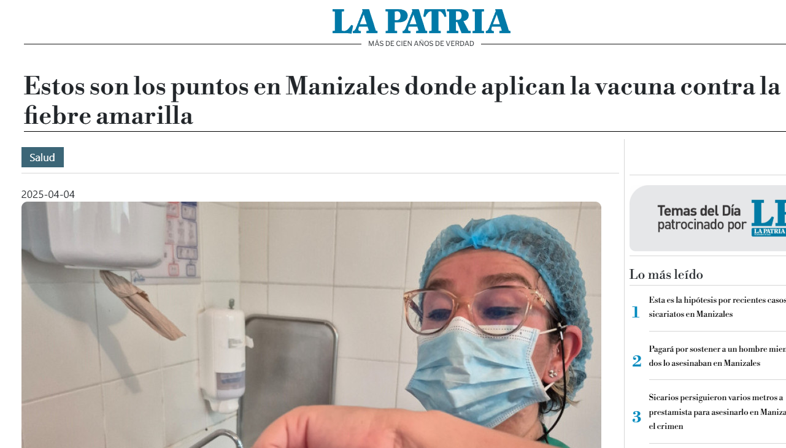
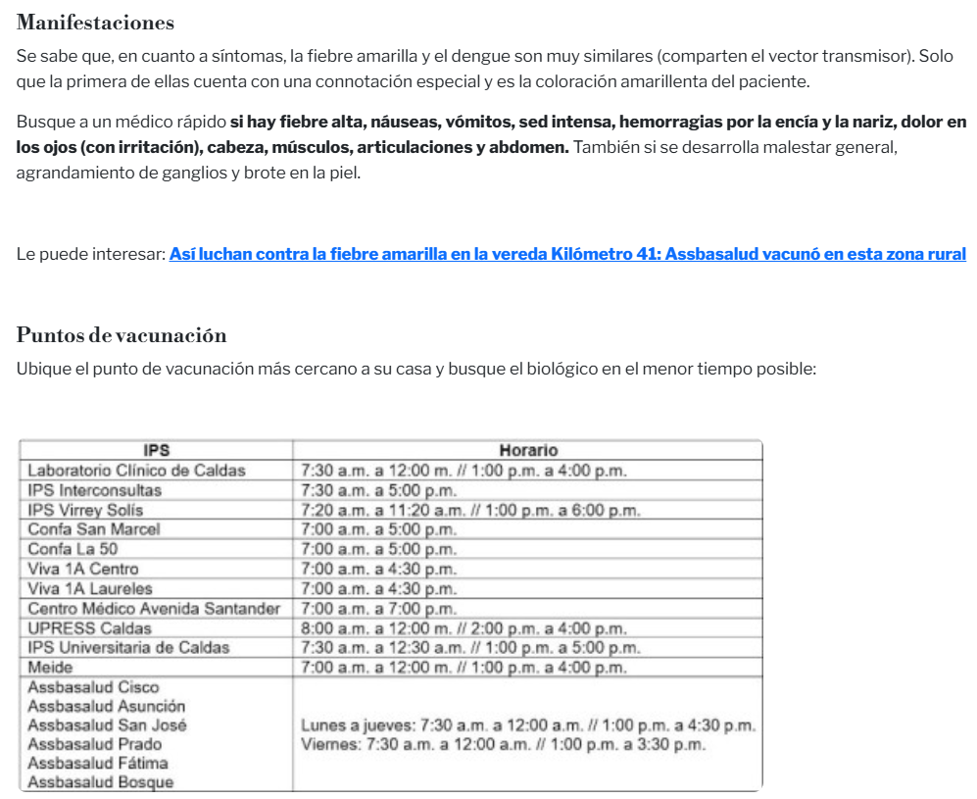
5 líneas estratégicas para
el plan de contingencia
3- Promoción de la Salud y Prevención Primaria de la Transmisión
Participación social, educación y comunicación para la salud e información
Evaluación
Circulares Gremios, IE, ICBF
Tablero de control
Metas por asegurador
Difusión por medios masivos
Reunión con Sec. de educación – Asuntos religiosos – Sector turismo
Comunicados de prensa

Slide 20
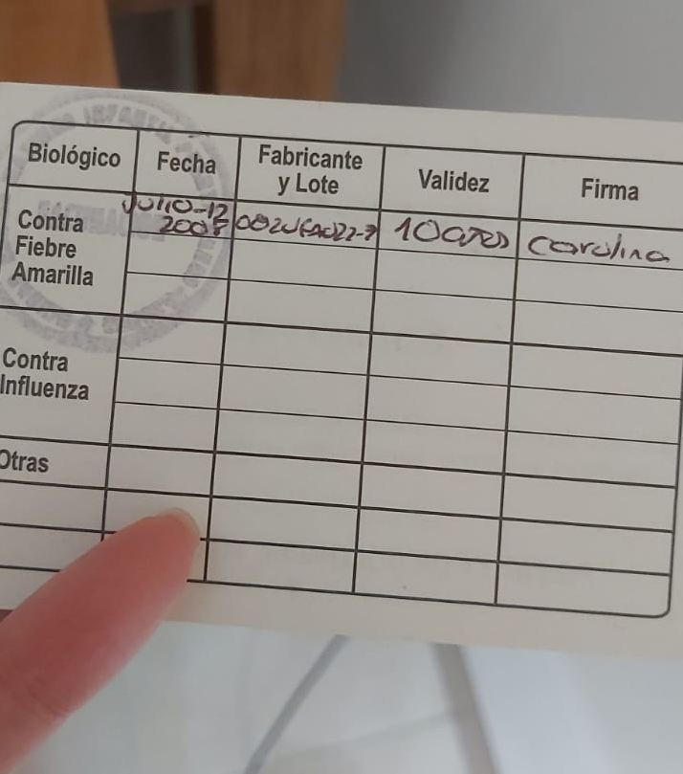
5 líneas estratégicas para
el plan de contingencia
3- Promoción de la Salud y Prevención Primaria de la Transmisión

Slide 21
5 líneas estratégicas para
el plan de contingencia
4- Manejo Integral de Casos
Alerta institucional hospitalaria
Capacidad Instalada
Seguimiento de protocolos terapéuticos y diagnósticos
Articulación con EAPB y sus redes de atención de usuarios (rutas para la atención)
IPS libres de vector con plan de gestión del ambiente interior y periférico

Slide 22
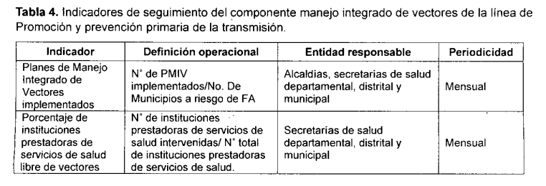
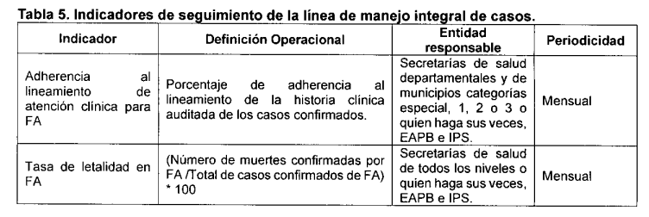
5 líneas estratégicas para
el plan de contingencia
4- Manejo Integral de Casos

Slide 23
5 líneas estratégicas para
el plan de contingencia
5-Comunicación de Riesgo y Comunicación Asertiva para la Salud
Desarrollar la gestión de un plan de medios para la comunicación oficial
Comunicación social del riesgo por medios tradicionales y alternativos.
Comunicación asertiva.

Slide 24
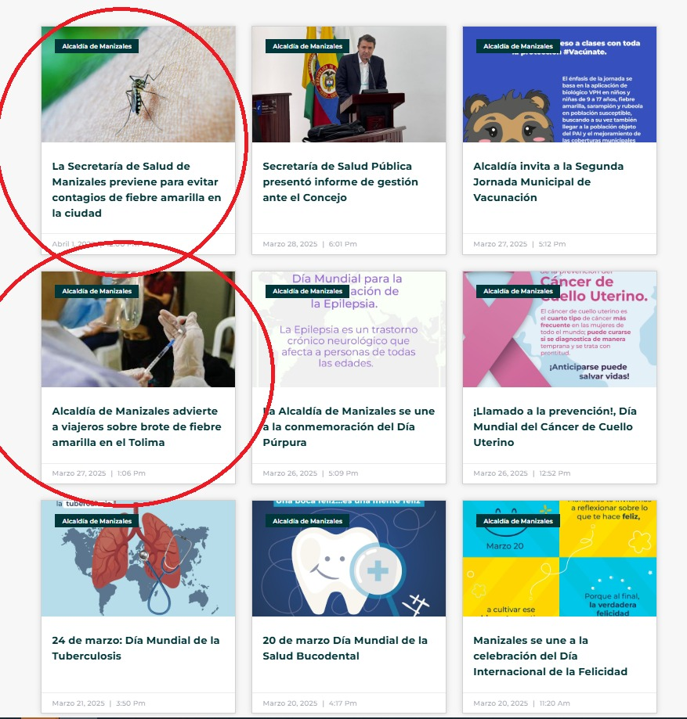
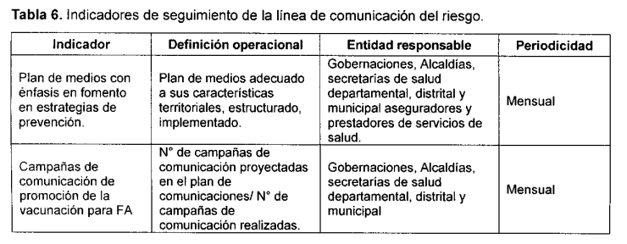
5 líneas estratégicas para
el plan de contingencia
5-Comunicación de Riesgo y Comunicación Asertiva para la Salud

